Slide 1
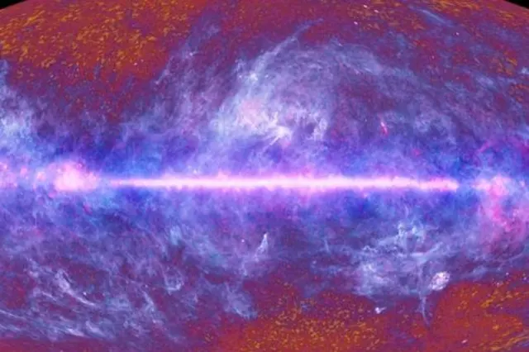
COMMISSION DE COSMOLOGIE DU 6 AVRIL 2024

Slide 2
La dernière réunion Cosmo :
CONFÉRENCE d’Etienne BURTIN Astrophysicien CEA Il nous parlait de
LE TÉLESCOPE DESI : MESURER L’HISTOIRE DE L’EXPANSION DE L’UNIVERS AVEC LES GRANDS RELEVÉS DE GALAXIES Le 27 janv 2024
CR sur https://www.planetastronomy.com/special/2024-special/27jan/Cosmo-SAF-DESI.html Nous étions 15 dans la salle et 26 sur Zoom.

Slide 3
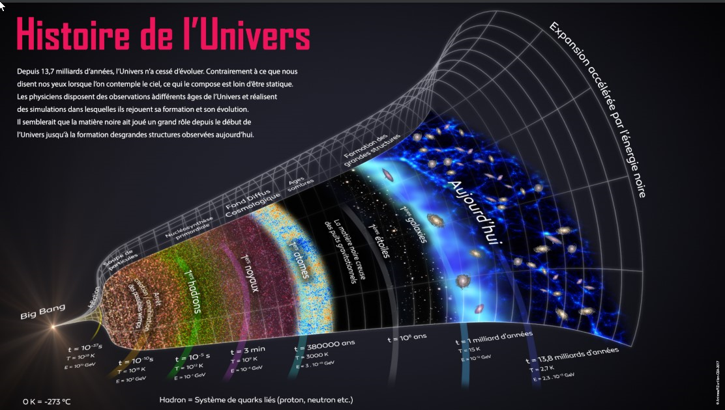

Slide 4
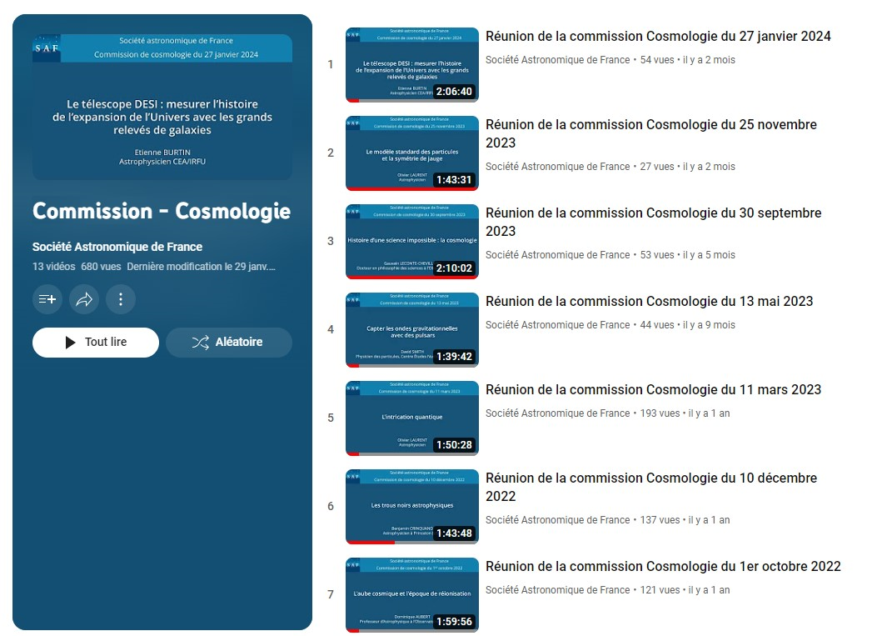
Playlist de la cosmo :
https://www.youtube.com/playlist?list=PL78ug7UrzPF1GW7iMV42mAx34bmlk8HxD

Slide 5
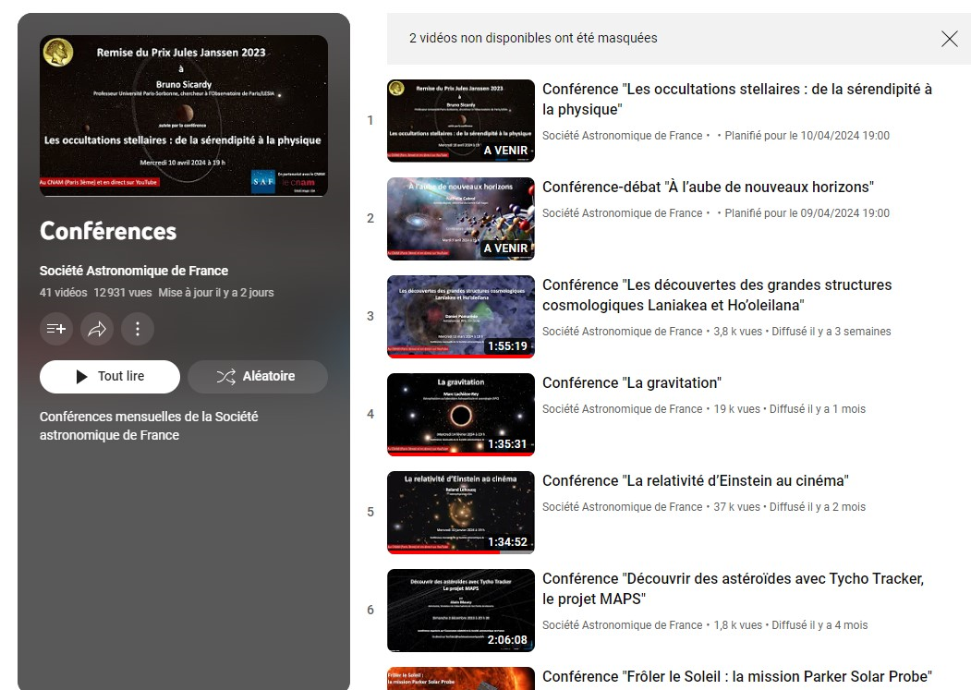
Ces conférences sont ouvertes à tous, vous pouvez suivre en DIRECT la conférence sur la canal YouTube SAF dédié :
https://www.youtube.com/playlist?list=PL78ug7UrzPF1w8Tv32bQsZtE1Q5Tz7nBP

Slide 6
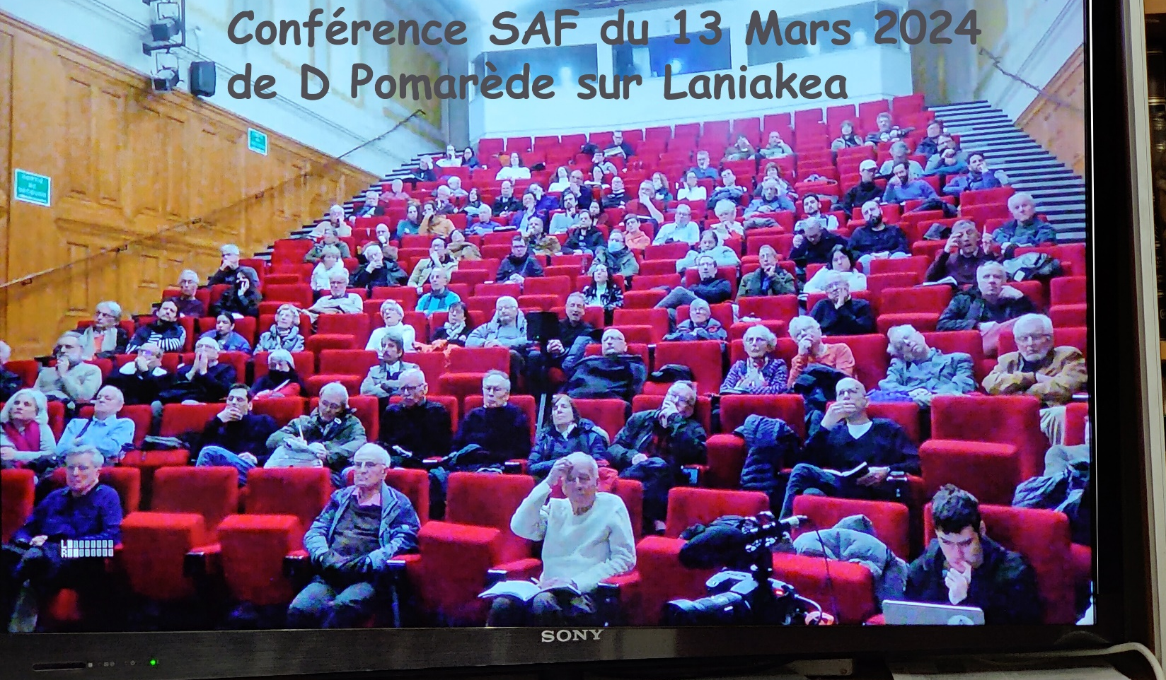
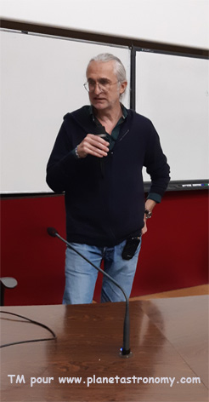
La dernière conférence SAF
Nous étions approx 128 dans l’amphi, et 105 sur YouTube.
COMPTE RENDU À :
https://www.planetastronomy.com/special/2024-special/13mar/Laniakea-SAF.html

Slide 7
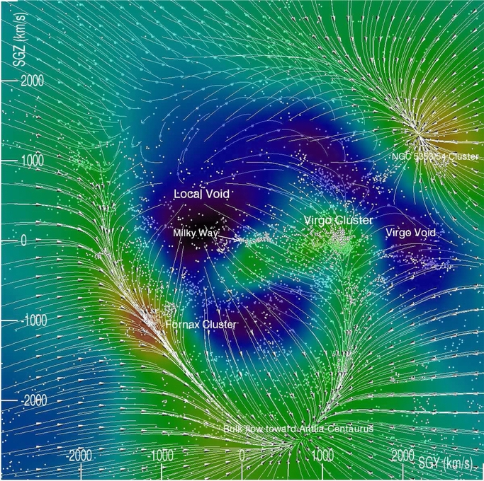
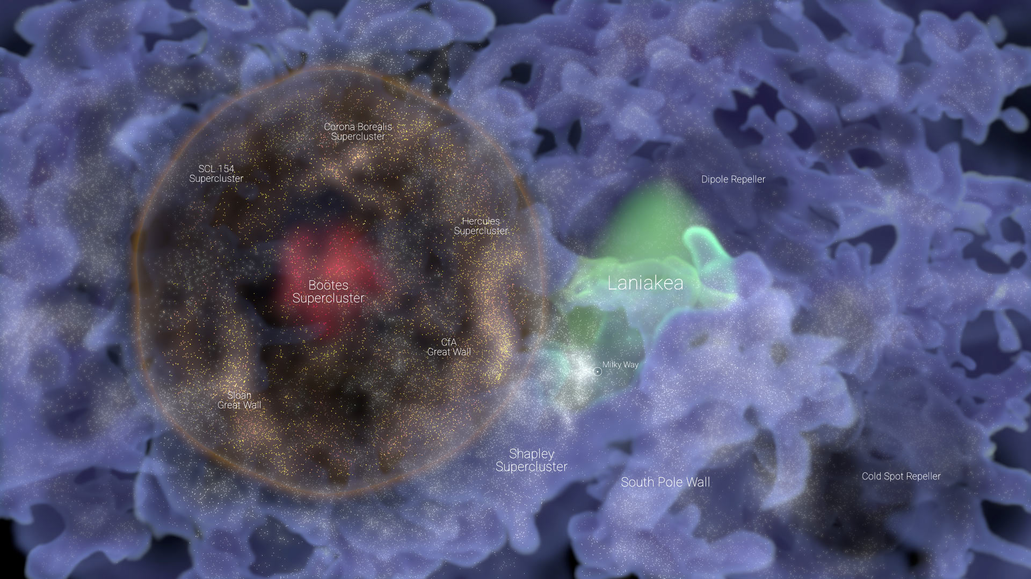

Slide 8
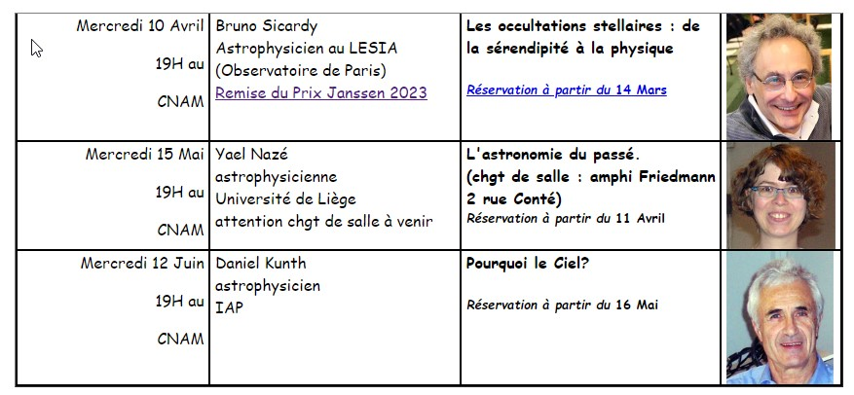
LES CONFÉRENCES DE LA SAF
Prochaine conférence SAF devant public :
le mercredi 10 Avril (CNAM amphi Grégoire°) 19 H avec Bruno SICARDY
Astrophysicien LESIA sur
« Les occultations stellaires : de la sérendipité à la physique »
Remise du Prix Janssen 2023
Pour s’inscrire :
https://docs.google.com/forms/d/e/1FAIpQLSfl-wYMTmlfGQvLJB1Vi0zXGgcScyNCqBysCyHlS3ErwPVKQg/viewform

Slide 9
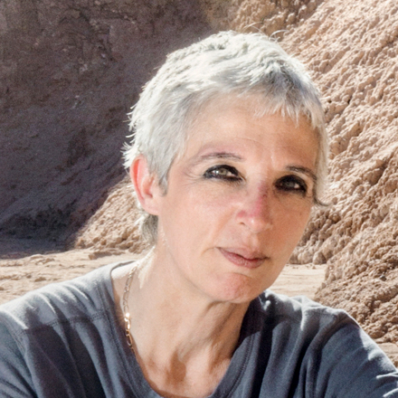
CONFÉRENCE EXCEPTIONNELLE
Nous recevrons le mardi 9 Avril à 19h
Nathalie CABROL Exobiologiste NASA, Directrice de l’Institut Carl Sagan au SETI
Lors de son passage à Paris
Au CNAM amphi Grégoire
Conférence débat animée par G Dawidowicz sur :
« À L’AUBE DE NOUVEAUX HORIZONS »
Entrée libre sous réservation Infos : https://www.planetastronomy.com/videos/liste.html
Elle dédicacera aussi son dernier ouvrage
Crédit : DR

Slide 10
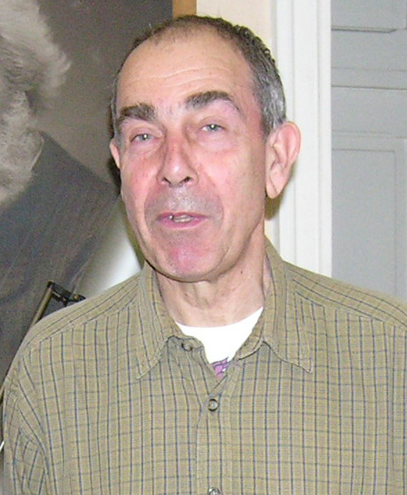
LES COURS DE LA SAF
La SAF organise tous les ans :
Des cours de cosmologie donnés par Jacques Fric vice Président de la commission de cosmologie
Réservés aux membres de la SAF
les Mardis de 18H00 à 19H30 au siège rue Beethoven
pas de cours en ce moment

Slide 11
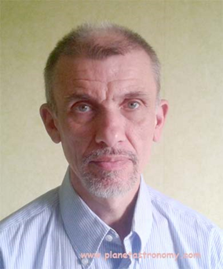
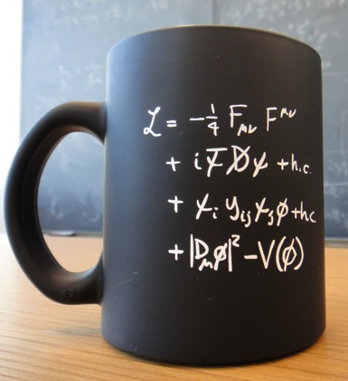
COURS DE MATH POUR L’ASTRONOMIE
un mercredi sur deux de 18H00 à 20H00 au siège par S. Mihajlovic Programme 2023/2024:
Chap I : repérer les astres dans le ciel , les systèmes de coordonnées ,
Chap II : les mouvements de la Terre dans l'espace , cycles et saisons ,
Chap III : les étoiles , d 'où vient leur énergie ,.
Premier cours mercredi 20 sept 2023;
Octobre : le 04 et le 18
Novembre : le 15 et le 29
Décembre : le 06 et le 20
Janvier : le 17 et le 31
Février : le 07 et le 28
Mars : le 06 et le 20
Avril : le 03 et le 24
Mai : le 15 et le 29
Juin : le 12 et le 26 ,

Slide 12
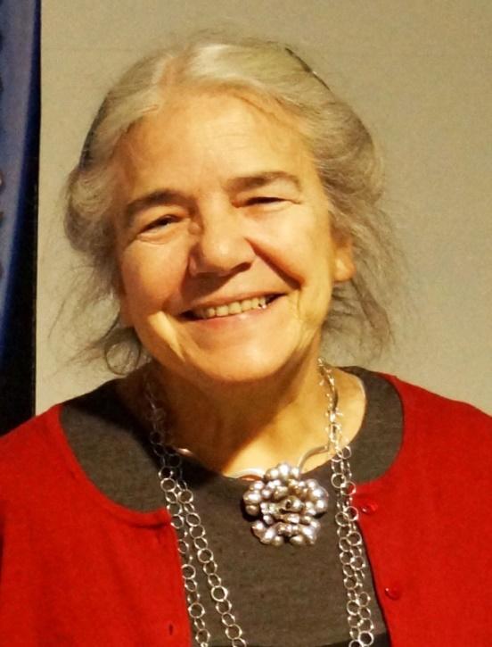
LES COURS DE LA SAF
La SAF organise tous les ans : des cours d’Astronomie donnés par Danielle Briot astronome à l’Observatoire de Paris
Réservés aux membres de la SAF Inscription via le formulaire de contact sur le site de la SAF.
thème : L’astronomie sans le savoir !
DES JEUDIS À 19H AU SIÈGE (sinon en visio) :
1) 22 septembre 2022 : Le trio Soleil-Terre-Lune et leurs mouvmnt
2) 6 Octobre : Les longueurs des jours et des nuits, saisons..
3) 20 Octobre : La Lune, ses phases, la Lune de vos vacances,…
4) 17 Novembre : Le ciel des étoiles, le zodiaque, précession…
5) 8 Décembre : L’étoile de Noël.
6) 12 Janvier 2023 : les calendriers, le comput ecclésiastique.
7) 26 Janvier : Évènements astronomiques, éclipses, transits
8) 9 Mars : Cadrans solaires, méridiennes, équation du temps
9) 23 Mars : Phénomènes atmosphériques, arc en ciel, halo etc..
10) 6 Avril : Les marées.
Plus d'infos au 01 42 24 13 74

Slide 13
Les dernières conférences et news
Elles sont disponibles sur le site de la commission : http://www-cosmosaf.iap.fr/ et sur www.planetastronomy.com
Les conférences mensuelles sont maintenant filmées en vidéo et disponibles sur Internet.

Slide 14
ACTUALITÉS
Quelques évènements importants ont marqué la période depuis notre dernière réunion, en voici quelques-uns.

Slide 15
CONSTANTE DE HUBBLE : HST ET JWST SONT D’ACCORD, PAS DE CHANCE !
On sait qu’il existe un problème avec la valeur de la constante de Hubble (qui correspond au taux d’expansion de l’Univers) ; mesurée par deux méthodes différentes, elles donnent deux valeurs différentes, légèrement différentes mais néanmoins en dehors des zones de précision. Problème !
On comptait beaucoup sur le nouveau télescope spatial JWST pour dissiper une éventuelle erreur.
Las ! Le Webb fournit exactement les mêmes résultats que Hubble.
On rappelle les deux méthodes :
• L’une basée sur les Céphéides, ces étoiles pulsantes, servant de références dans l’Univers et même les supernova Ia, mesurée par Hubble notamment, on trouve comme valeur 73 km/s/Mpc
• L’autre basée sur les mesures du bruit de fond cosmologique, notamment avec le satellite Planck, on trouve alors comme valeur approx. 67 km/s/Mpc
Ces deux valeurs sont proches mais différentes et en dehors des intervalles de confiance, ce ne sont pas des erreurs de mesure, elles sont donc solides comme on dit !

Slide 16
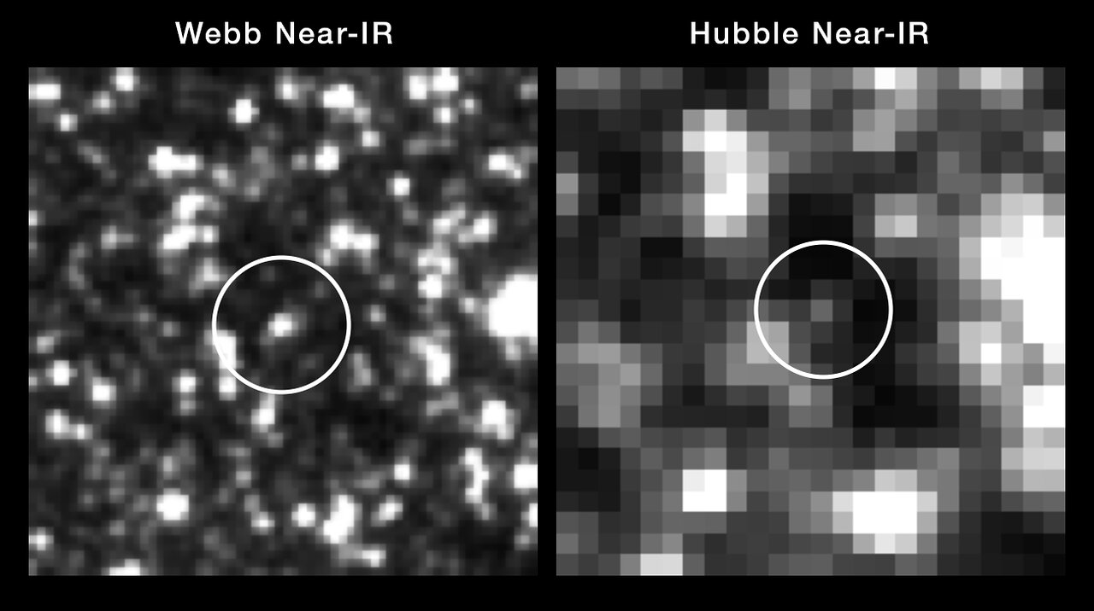
La tension de Hubble persiste donc !
Comment a-t-on fait avec le JWST ?
On s’est intéressé à 5 galaxies hôtes de 8 supernova de type Ia et un total d’un millier de Céphéides. Notamment dans la galaxie NGC 5468.
Voici un exemple de Céphéide mesurée dans cette galaxie avec le JWST (à gauche, image plus nette, mesure plus précise) et Hubble (à droite).
Crédit : NASA, ESA, CSA, STScI, A. Riess (JHU/STScI)

Slide 17
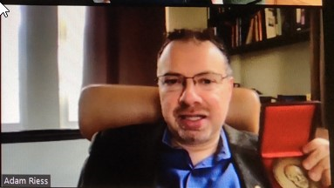
Le JWST confirme les mesures de Hubble.
La conclusion d’Adam Riess:
On ne comprend pas correctement l’Univers, quelque chose nous échappe certainement.

Slide 18
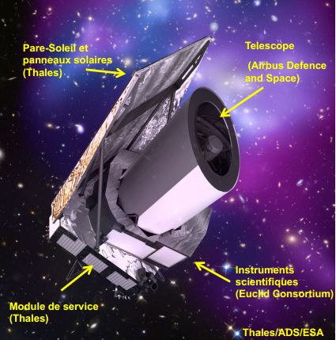
EUCLID : ON A EU CHAUD!
La mission Euclid a été lancée en Juillet 2023 et les premières images nous ont été fournies en Novembre.
C’est une mission essentielle dans l’étude de la matière noire et de l’énergie noire.
Tout allait bien sauf….que comme sur le parebrise de votre voiture en hiver, une couche très fine de givre s’est incrustée sur l’optique ! Pas de problème, un coup de raclette ! Ah mais non, zut, je suis dans l’espace!
Voilà le problème qu’ont eu à résoudre les scientifiques de l’ESA.

Slide 19
D’où vient ce givre ? Probablement d’un dégazage mal effectué en salle blanche, il devait rester des traces d’eau quelque part.
Bref pas simple à résoudre quand on est en L2. Surtout après tous les déboires pour lancer cette mission.
Comment faire ? On pourrait exposer le satellite au Soleil afin qu’il grimpe en température, mais ce n’est pas forcément bon pour les instruments.
On a préféré chauffer les miroirs d’une trentaine de degrés, et ça semble marcher.

Slide 20
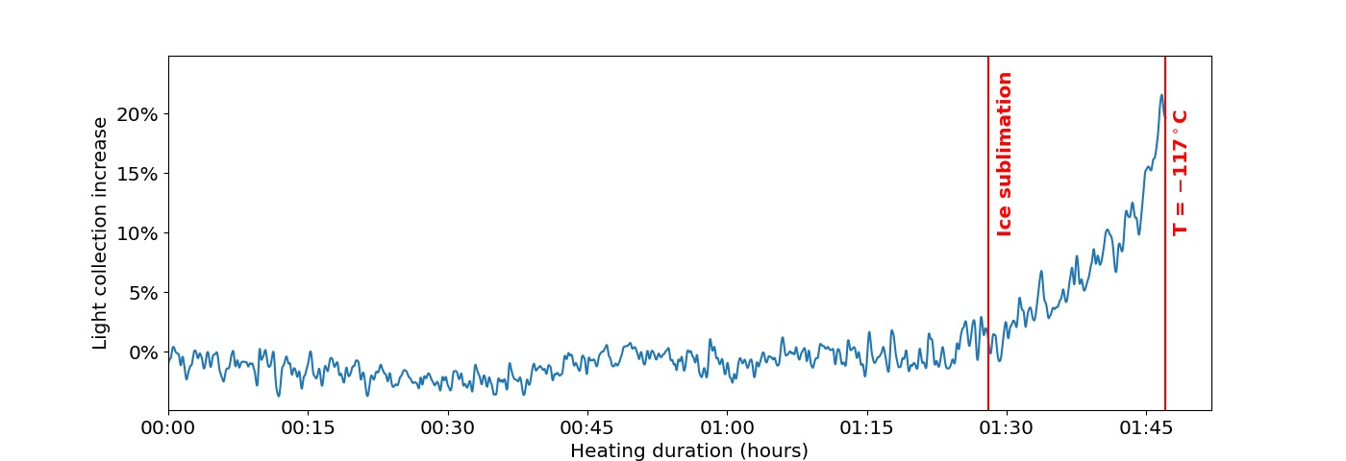
On voit ici la lumière transmise par l’instrument VIS avant (partie gauche) et après chauffage (partie droite) à -117°C. chauffage pendant une trentaine de minutes.
La collection de lumière est bien meilleure.
Crédit : ESA/Euclid/Euclid Consortium
Ouf, on a eu chaud, si j’ose dire !!!

Slide 21
Des galaxies très anciennes, trop anciennes?
Grâce au télescope James Webb, on découvre de plus en plus de galaxies très anciennes (proches du BB) et qui vont peut-être mettre à mal le modèle standard de la cosmologie.
En effet, ces galaxies sont si vieilles qu’elles ne devraient pas exister !!
On parle ici de six galaxies détectées par le programme CEERS (Cosmic Evolution Early Release Science) appliqué sur le JWST.
Ces galaxies sont massives et situées entre 500 et 700 millions d’années après le Big Bang. De z compris entre 6,5 et 9,1.

Slide 22
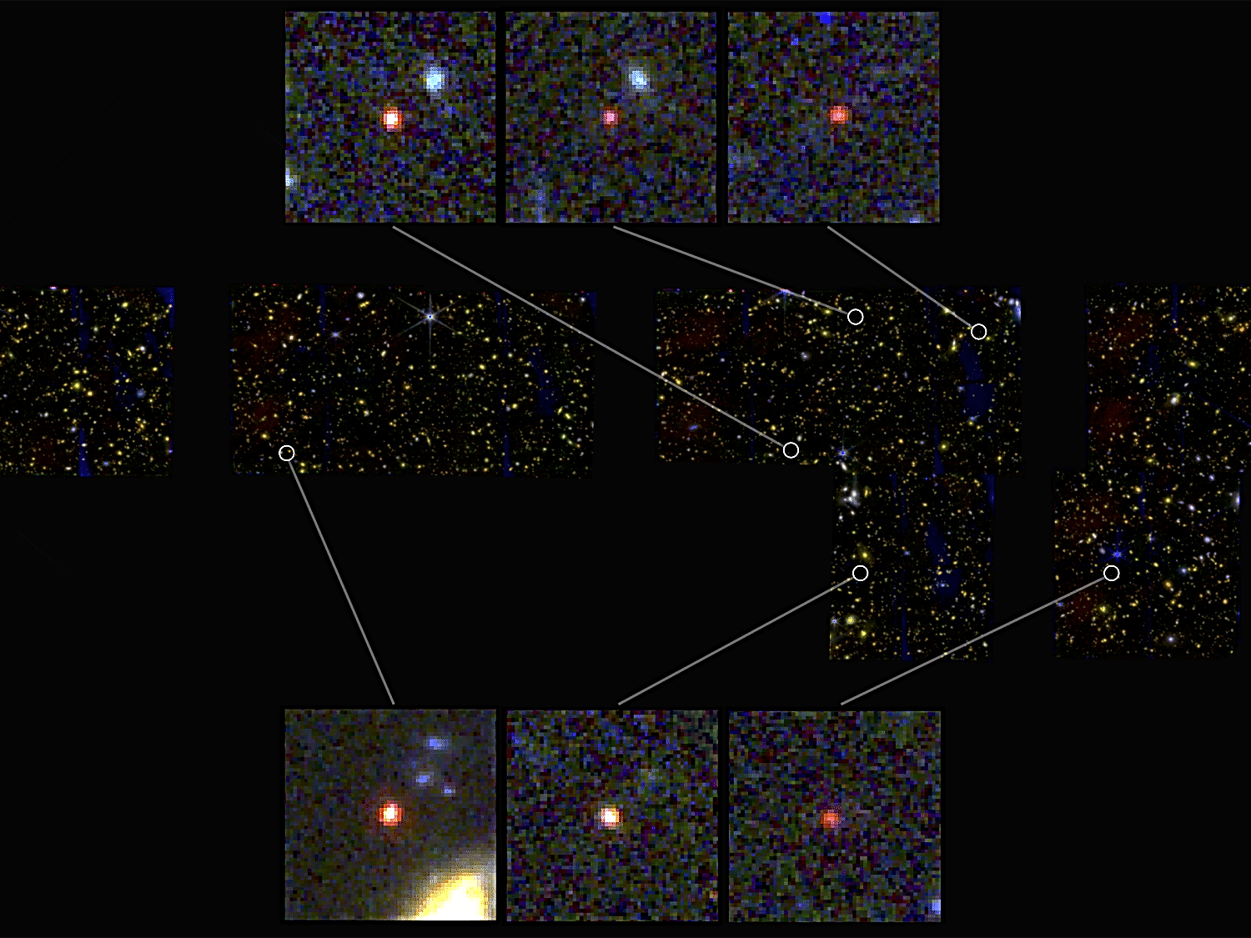
Crédit : Credit: NASA, ESA, CSA, I. Labbe (Swinburne University of Technology). Image processing: G. Brammer (Niels Bohr Institute’s Cosmic Dawn Center at the University of Copenhagen).

Slide 23
Mesures effectuées avec la caméra NIRCam, donc en proche IR, du JWST
Ces galaxies devraient en principe être dans le début de leur évolution, des bébés galaxies, mais non, elles ressemblent plutôt aux galaxies que l’on observe aujourd’hui, elles contiennent beaucoup plus de masse que ce que l’on pensait.
Notre modèle cosmologique est-il toujours valable ?
De toutes façons de nouvelles séries de mesures doivent être engagées pour confirmer ces découvertes.
Certains pensent qu’une partie de ces galaxies pourraient être des trous noirs supermassifs.
À suivre !

Slide 24
Mais ce n’est pas tout.
Encore mieux ! GN-z11 c’est son nom ! Cette galaxie est particulièrement lumineuse, c’est une des plus jeunes, elle d’abord été découverte par Hubble, puis le Webb s’y est intéressée afin de comprendre pourquoi une telle luminosité.
Il semble que le JWST ait trouvé : cette galaxie abrite un trou noir super massif de 2 millions de masses solaires et ce serait le TNSM le plus distant à ce jour (300 millions d’années après le BB).
C’est la NIRCam qui a produit son spectre que vous voyez.

Slide 25
Crédit : NASA, ESA, CSA, Ralf Crawford (STScI)

Slide 26
Dans la partie supérieure, à l’extrême droite on a repéré la galaxie GN-z11 parmi tout un tas d’autres galaxies.
Le carré central est un zoom de cette galaxie et à l’extrême gauche on a représenté une carte de He dans le halo. La moitié inférieure du graphique est le spectre du halo où l’on a repéré l’Hélium. Dans le spectre on ne reconnait aucun autre élément, indiquant ainsi la « jeunesse » de cet ensemble. Aucuns éléments lourds n’ayant été encore produit par les étoiles.
Le fait de n’avoir que de l’Hélium prouverait peut-être que nous sommes en présence des fameuses étoiles de Population III, les plus anciennes ??
En tout cas toutes ces récentes études du JWST sur les galaxies primitives, semblent indiquer que celles-ci se sont formées plus tôt que ce que l’on pensait.

Slide 27
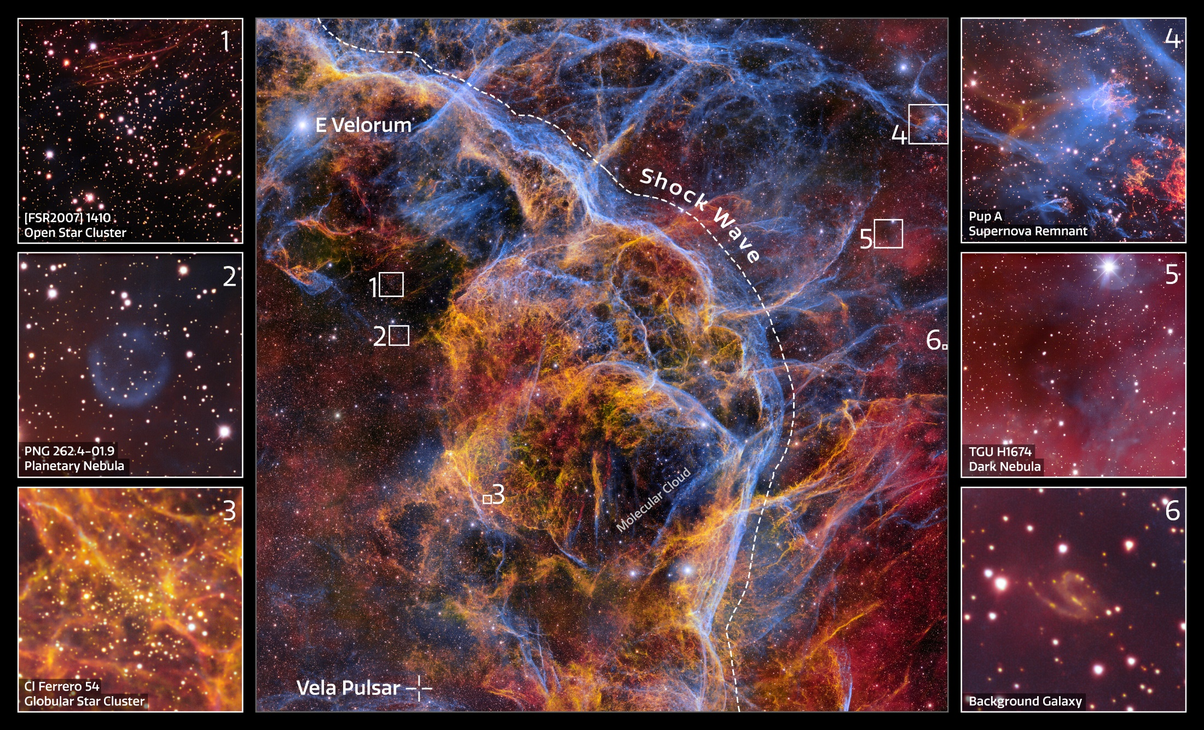
UN CADEAU !!!! La caméra spéciale DECam, (Dark Energy Camera) montée sur le 4m de Cerro Tololo au Chili a réussi une photo extraordinaire d’un rémanent de supernova, la supernova Vela Cette photo fait 1,3 gigapixels de résolution !!!!
Crédit : CTIO/NOIRLab/DOE/NSF/AURA, T.A. Rector, M. Zamani & D. de Martin

Slide 28
Ce sont les restes d’une étoile qui a explosé il y a près de 11.000 ans, elle est située à 800 millions d’al de nous dans la constellation des Voiles (Vela). On remarque les couches extérieures de l’étoile qui ont explosées et s’échappent dans l’espace entrainant une onde de choc.
Lorsque cette onde de choc se propage, ce gaz chaud comprime le milieu interstellaire et produit les filaments bleus et jaunes que l’on voit sur l’image.
Le rémanent de cette SN s’étend sur une centaine d’années-lumière.
Le noyau de cette étoile qui vient d’implose se condense en une étoile à neutrons, un pulsar, le pulsar Vela, un objet ultra compact qui est situé dans le coin inférieur gauche de l’image.

Slide 29
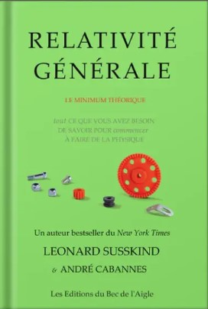
À LIRE
RELATIVITÉ GÉNÉRALE PAR L SUSSKIND ET A CABANNES
Il est sous-titré : le minimum théorique!!!
Voici un livre qui fait le point en plus de 400 pages de ce sujet essentiel qu’est la RG.
L’un des auteurs est des plus connus, il s’agit de Leonard Susskind célèbre cosmologiste.
Le livre qui rend la relativité générale (relativement, c’est le cas de le dire!) facile à comprendre
La relativité générale a la réputation d'être très difficile. Elle a fasciné les scientifiques et les non-scientifiques depuis qu'elle a été publiée par Albert Einstein en 1915. Le grand savant russe Lev Landau a dit que c'était la plus belle théorie physique jamais conçue.
Longtemps c'est resté une théorie extraordinaire, sans applications. Puis avec la conception, par exemple, à la fin du XXe siècle du système GPS utilisant une collection de satellites, pour obtenir une très grande précision dans le positionnement des objets il a été nécessaire de prendre en compte la relativité générale.
Table des matières :
https://tinyurl.com/57k3jvxw
26,50€

Slide 30
UNE VIDÉO
Big bang, l'appel des origines (52 mn)
Tout public!
Que nous révèle la science sur nos origines ? Comment les chercheurs peuvent-ils répondre aujourd’hui à ces interrogations ancestrales : qui sommes-nous, et d’où venons-nous ? A travers l’astronomie, ce documentaire nous emmène à la découverte de nos racines les plus lointaines, et nous raconte le lien profond qui existe entre le passé de l’univers et notre propre existence. Un film entre science et philosophie, entre intime et universel.
Avec : Sylvie Vauclair, Yaël Nazé, Christophe Galfard, Aurélien Barrau, Jean-Pierre Luminet et Etienne Klein
Cosmo Genetics Film Festival 2023 : Meilleur film scientifique
Festival du Film Scientifique de Bruxelles 2023 : Coup de cœur du jury
Pariscience 2022 : Sélection officielle
https://www.capuseen.com/films/8817-big-bang-l-appel-des-origines

Slide 31
La prochaine fois
Samedi xxx 15h
Invité : à déterminer
Toutes bonnes idées acceptées!!

Slide 32
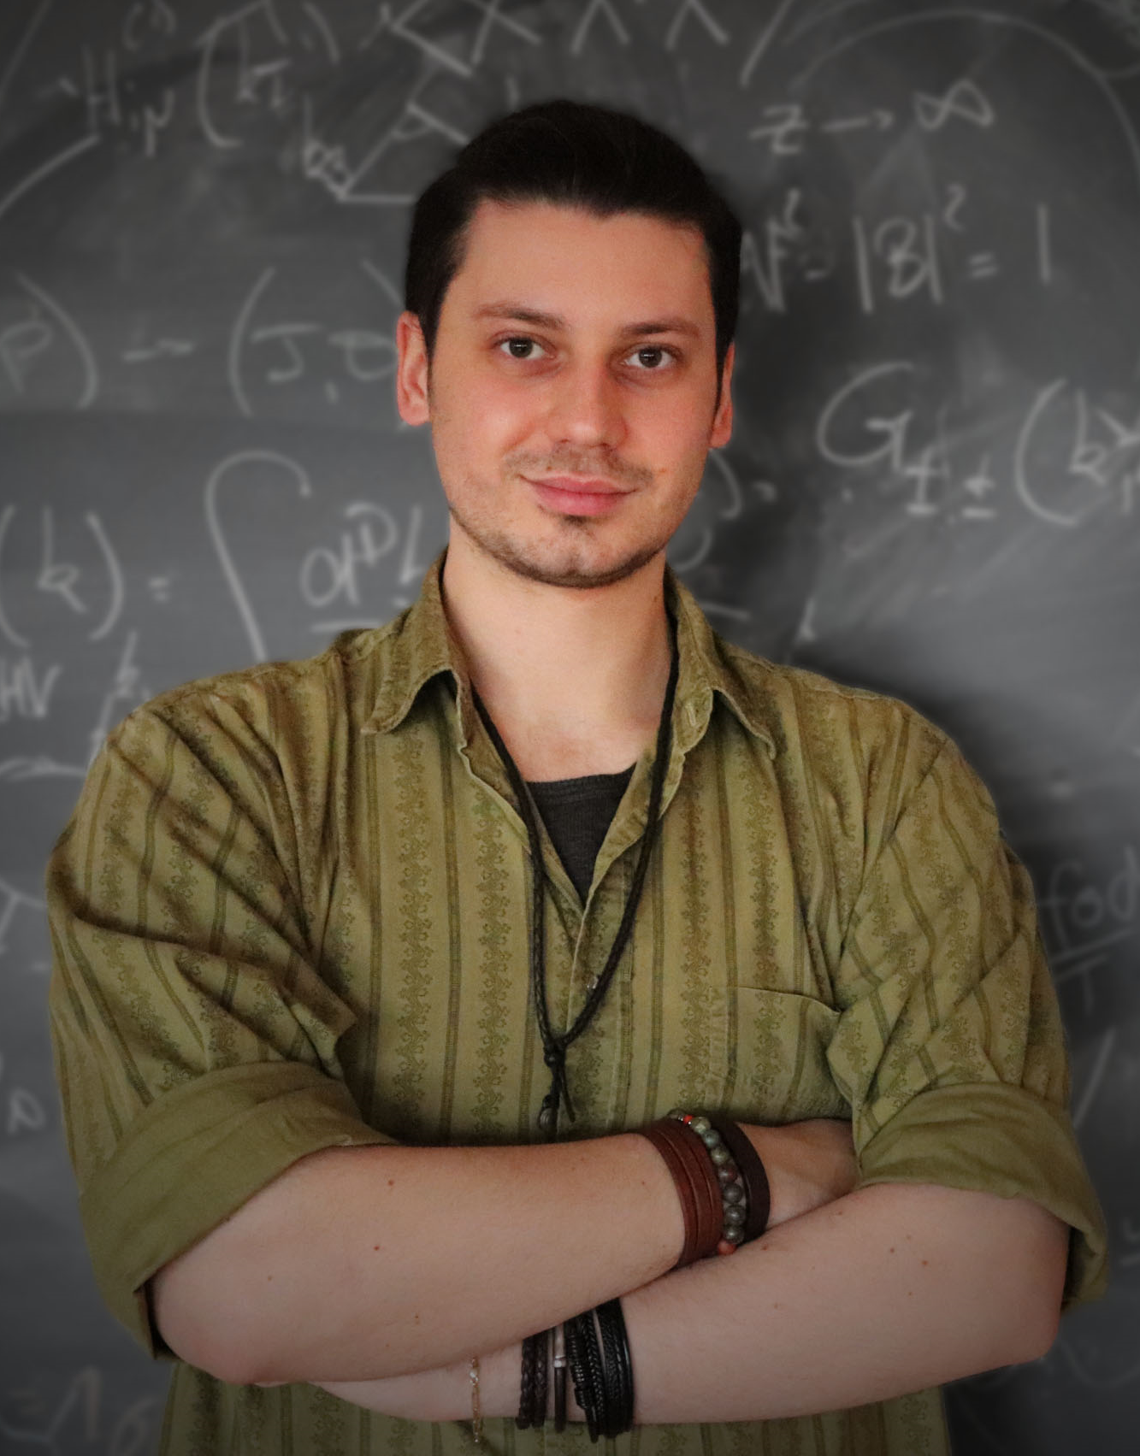
AUJOURD’HUI
Nous recevons
Denis WERTH
Doctorant IAP. Prix Buchalter de cosmologie 2023
Il nous parle de :
L' INFLATION COSMOLOGIQUE : SONDER LA PHYSIQUE DES HAUTES ÉNERGIES
L’inflation cosmologique dans le cadre de la physique des hautes énergies entraine des scénarios faisant intervenir des champs scalaires ou/et des actions de type non-standard. Des fluctuations primordiales font partie de ce schéma.

Slide 33
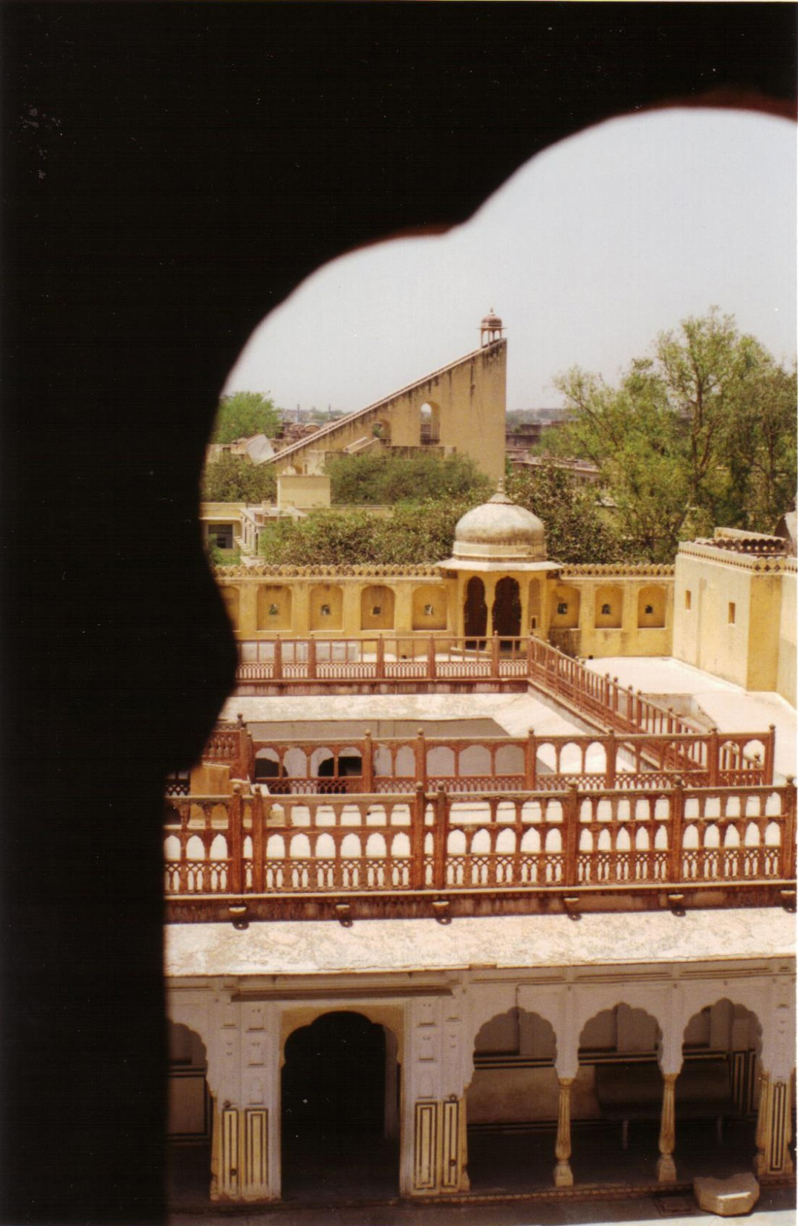
L’observatoire de Jaipur
Inde

Slide 34
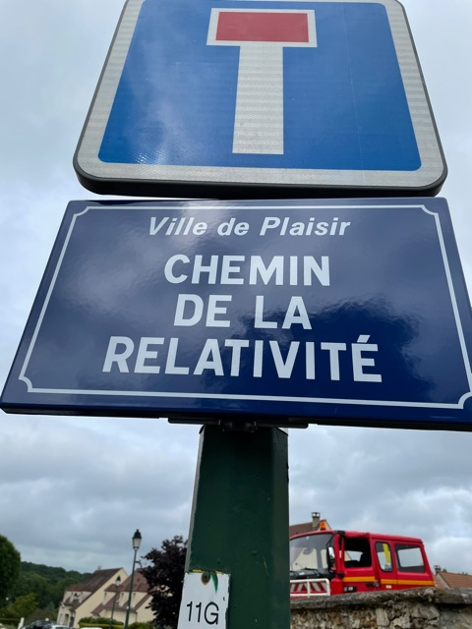

Slide 35
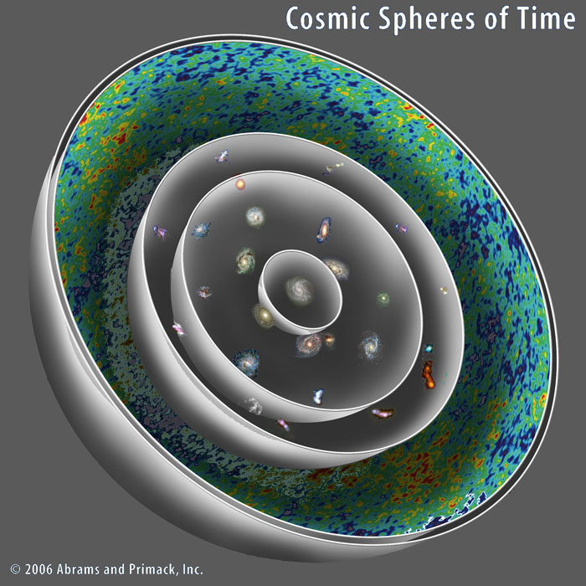
MERCI DE VOTRE ATTENTION

